Slide 1

Vysoká škola technická a ekonomická v Českých Budějovicích
Ústav technicko-technologický
Porovnání výrobních technologií tlakového lití zinkových slitin a vstřikování plastu z hlediska energetické náročnosti a ekvivalentu emisí CO₂
Autor bakalářské práce: Michal Šuba
Vedoucí bakalářské práce: doc. Ing. Karel Gryc, MBA, Ph.D.
Oponent bakalářské práce: Ing. Bc. Jana Sviželová, Ph.D.

Slide 2
Motivace a důvody k řešení daného problému
Prohloubení znalostí vybrané problematiky
Nacházení nových řešení
Praktické využití výsledků práce
Zájem o danou problematiku

Slide 3
Cíl práce
Cílem bakalářské práce je definovat energetickou náročnost jednotlivých technologií vztaženou na vhodnou výrobní jednotku a provést srovnání jednotlivých technologií, především pak vzhledem k dopadu na životní prostředí pomocí výpočtu ekvivalentu emisí CO₂ vypočteného na základě energetické náročnosti výroby.

Slide 4
Výzkumné otázky
Jaké jsou energetické rozdíly mezi metodou tlakového lití zinku a vstřikování plastů?
Jaké je množství vypouštěných emisí CO₂ při tlakovém lití zinku a vstřikování plastů?

Slide 5
Metodika práce
Měření elektrické spotřeby ve firmě Hettich
Zpracování získaných dat
Přepočet dat na produkci emisí CO₂
Přepočet dat na vhodné ekvivalenty srovnání
Srovnání získaných výsledků

Slide 6
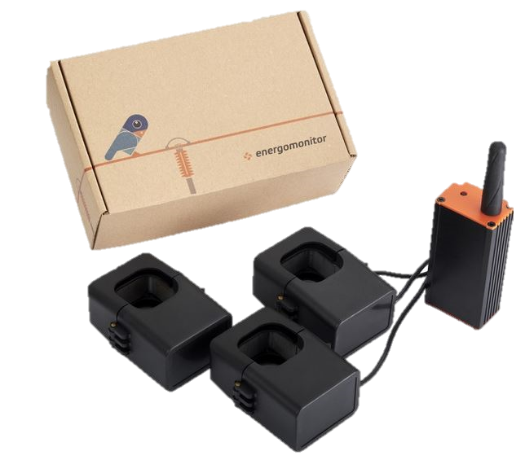
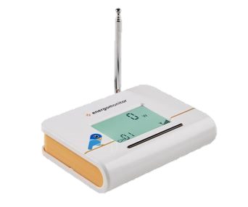
Měření elektrické spotřeby

Slide 7
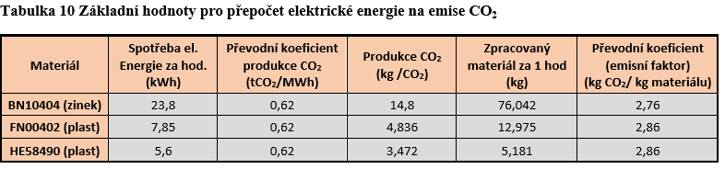

Přepočet na CO₂

Slide 8
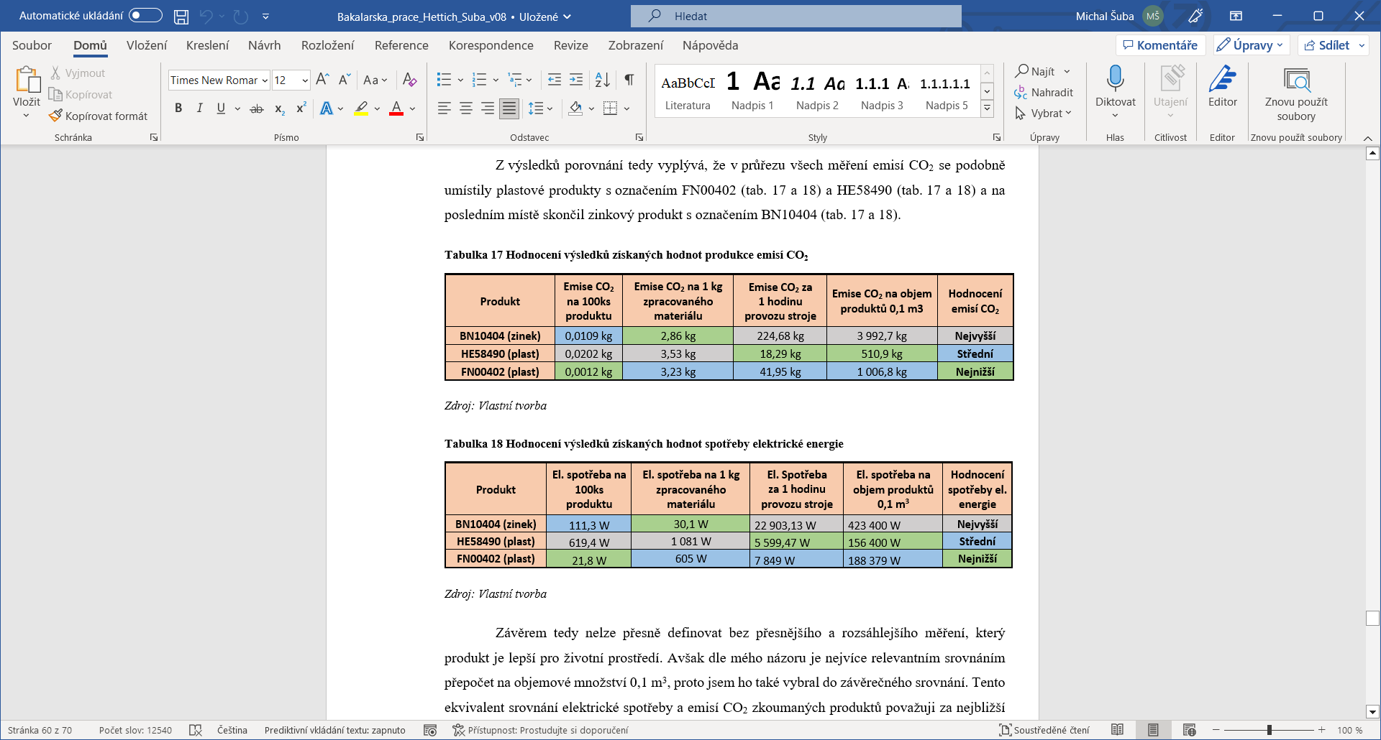
Porovnání výsledků

Slide 9
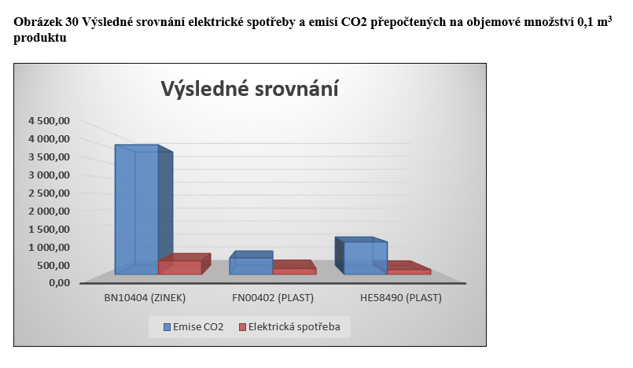
Výsledné srovnání

Slide 10
Otázky vedoucího a oponenta
Otázky od vedoucího práce
Jaké další metody by bylo podle studenta vhodné využívat při studiu energetické náročnosti ve výrobních podnicích? Může student stručně charakterizovat výhody a nevýhody různých přístupů k tomuto druhu studia?
Kterým směrem by se měl ubírat další vývoj v oblasti studia energetické náročnosti v průmyslových podnicích?
Má student představu, v kterých konkrétních odvětvích a jak by se daly uplatnit nové a třeba i komplexnější přístupy související se studiem energetické náročnosti výroby?
Otázky od oponenta práce
Za jakým účelem byla prováděna analýza energetické náročnosti a produkce emisí CO₂?
Jsou výsledky pouze informativní, nebo případně poslouží k optimalizaci spotřeby energie v podniku?

Slide 11
Návrh opatření
Provést přesnější měření
Problematika recyklace materiálu
Změna dodavatele elektrické energie
Instalace solárních panelů
Úspora v oblasti plýtvání
Náhrada zinkových produktů

Slide 12
Děkuji za pozornost

